Slide 2
,, Подељена туга упола је мања, подељена срећа два пута је већа! “ Ј.Ј.Змај
Реч делити позната вам је из свакодневног живота. Дели се јабука, дели се чоколада, деле се бомбоне, деле се ученици на тимове за игру...
До сада смо научили следеће рачунске операције:
Сабирање, знак +
Одузимање, знак -
Множење, знак ∙

Slide 3
Данас ћемо научити још једну рачунску операцију (радњу) која се зове
дељење.
Дељење је последња операција од четири основне рачунске операције која се учи у млађим разредима.
Циљ:
Схватање поступка записивања дељења. Овладавање потребном терминологијом (дељење, знак подељено).
Шта мислите, чему ће вам нова знања користити, где ћете моћи да их примените?

Slide 4
Шест јабука треба да поделе две девојчице тако да добију исти број јабука.
По колико јабука ће добити?
То ћемо записати овако:
6 : 2
Читамо:
Шест подељено са два
Број јабука које је свака девојчица добила записујемо рачунском операцијом
дељење.
Знак за ову рачунску операцију је
и читамо га
подељено.
:

Slide 5
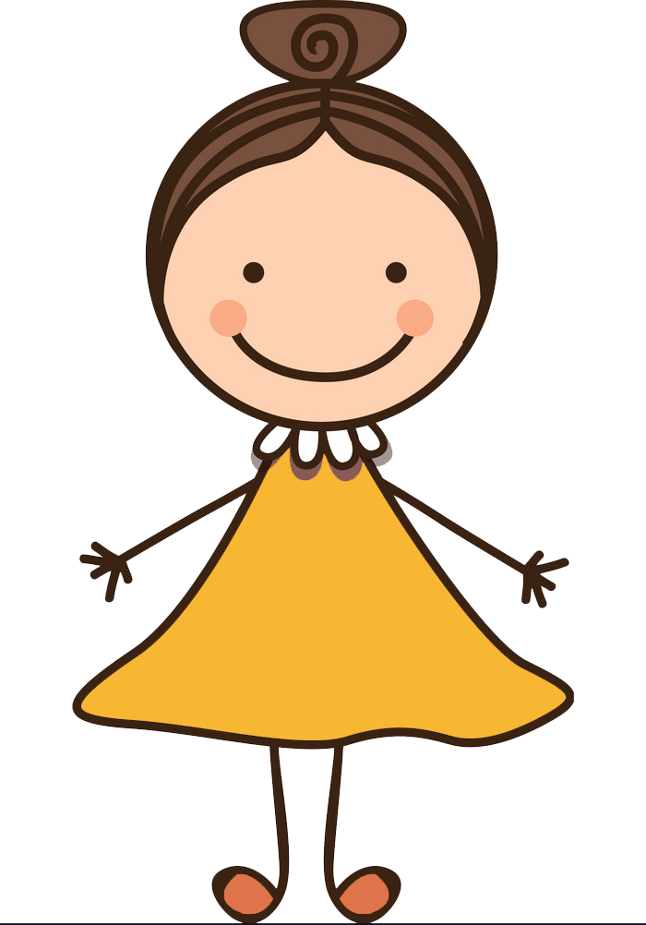
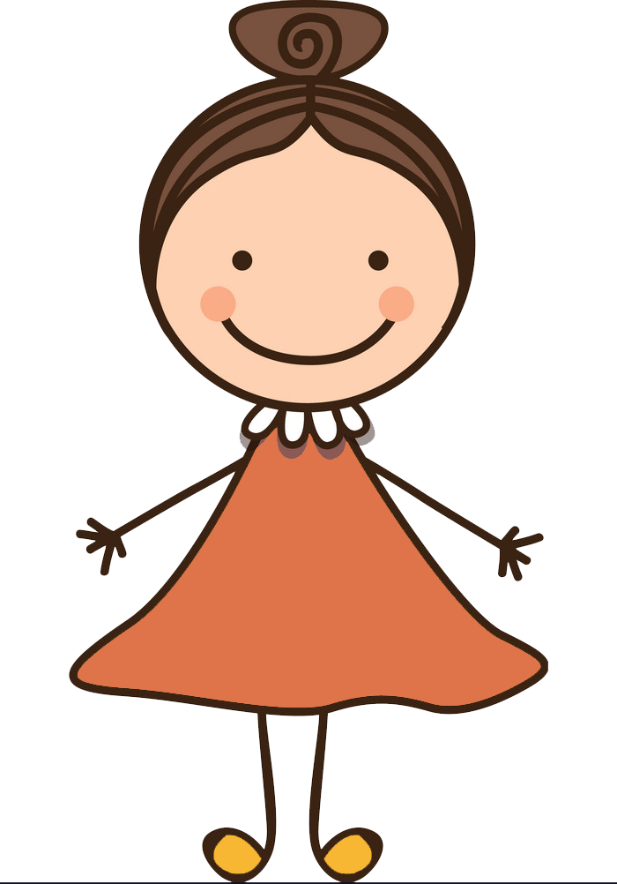
6 : 2

Slide 6
Задаци за тебе:
1. Запиши речима изразе:
8 : 2
осам подељено са два
9 : 3
девет подељено са три
21 : 7
двадесет један подељено са седам

Slide 7
2. Прикажи сликом следеће записе:
а) 12 : 6
б) 15 : 3

Slide 8
3. Запиши приказана дељења:
4 : 2
6 : 3
8: 4

Slide 9
4. Два дечака треба да поделе 10 кликера тако да сваки добије једнак број кликера. Како ћемо то записати ? Запиши, прочитај и нацртај.
Записујемо:
10:2
Читамо:
Десет подељено са два

Slide 10
Шта ти се на овом часу посебно допало? Зашто? Шта мислиш, шта је могло боље? Шта је за тебе било најлакше, а шта најтеже? Како ћеш успети да савладаш оно што ти је било најтеже?
Одговоре на ова питања запиши, након одгледаног часа, у Google учионици на стриму.

